Slide 1
运动控制系统
第9章
同步电动机变压变频调速系统

Slide 2
内 容 提 要
同步电动机的稳态模型与调速方法
他控变频同步电动机调速系统
自控变频同步电动机调速系统
同步电动机矢量控制系统
同步电动机直接转矩控制系统

Slide 3
9.1同步电动机的稳态模型与调速方法
同步电动机的基本特征与调速方法。
讨论同步电动机变频调速的机械特性。

Slide 4

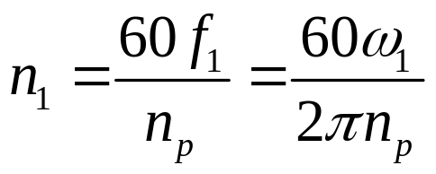
9.1.1 同步电动机的特点
同步电动机的稳态转速恒等于同步转速，机械特性硬

Slide 5
9.1.1 同步电动机的特点
同步电动机在转子侧有独立的直流励磁，或者靠永久磁钢励磁。
同步电动机有明确的极对数和极性，还可能有自身短路的阻尼绕组。

Slide 6
9.1.1 同步电动机的特点
同步电动机有隐极与凸极之分。隐极式电机气隙均匀；凸极式则不均匀，磁极直轴磁阻小，极间交轴磁阻大，两轴的电感系数不等，使数学模型更复杂一些。
同步电动机转子有独立励磁，在极低的电源频率下也能运行，同步电动机的调速范围比异步电动机更宽。

Slide 7
9.1.1 同步电动机的特点
异步电动机要靠加大转差才能提高转矩，而同步电机只须加大转矩角就能增大转矩，同步电动机比异步电动机对转矩扰动具有更强的承受能力，动态响应快。

Slide 8
9.1.1 同步电动机的分类
同步电动机按励磁方式分为可控励磁同步电动机和永磁同步电动机两种。
可控励磁同步电动机在转子侧有独立的直流励磁，可以通过调节转子的直流励磁电流，改变输入功率因数，可以滞后，也可以超前。
永磁同步电动机的转子用永磁材料制成，无需直流励磁。

Slide 9
永磁同步电动机的优点
采用了永磁材料磁极，磁能积高，体积小、重量轻；
转子没有铜损和铁损，没有滑环和电刷的摩擦损耗，运行效率高；
转动惯量小，允许脉冲转矩大，可获得较高的加速度，动态性能好；
结构紧凑，运行可靠。

Slide 10
气隙磁场分布
正弦波永磁同步电动机——磁极采用永磁材料，输入三相正弦波电流时，气隙磁场为正弦分布，称作正弦波永磁同步电动机，或简称永磁同步电动机缩写为PMSM。
梯形波永磁同步电动机——气隙磁场呈梯形波分布，性能更接近于直流电动机。梯形波永磁同步电动机构成的自控变频同步电动机又称作无刷直流电动机，缩写为BLDM。

Slide 11
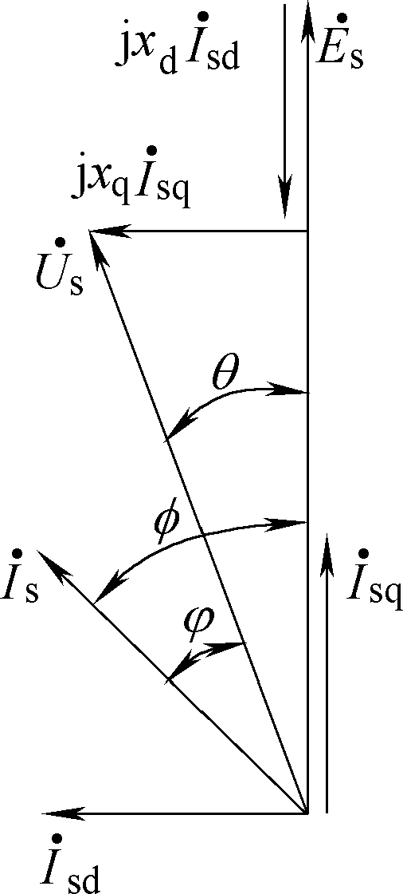
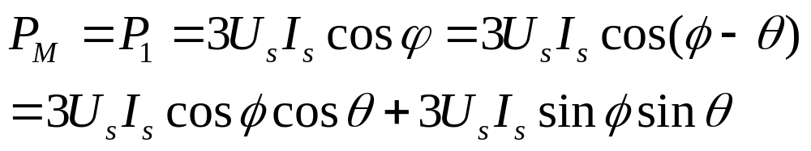
9.1.3 同步电动机的转矩角特性
同步电动机从定子侧输入的电磁功率
图9-1 凸极同步电动机稳定运行相量图

Slide 12
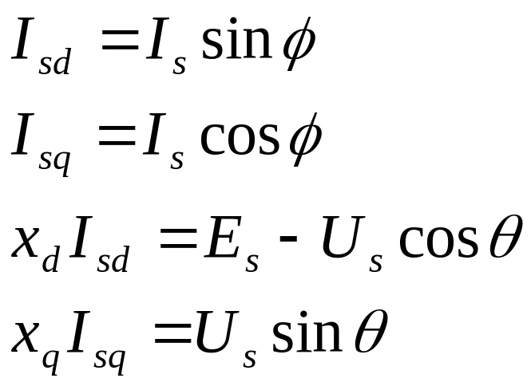
9.1.3 同步电动机的转矩角特性
图9-1 凸极同步电动机稳定运行相量图

Slide 13
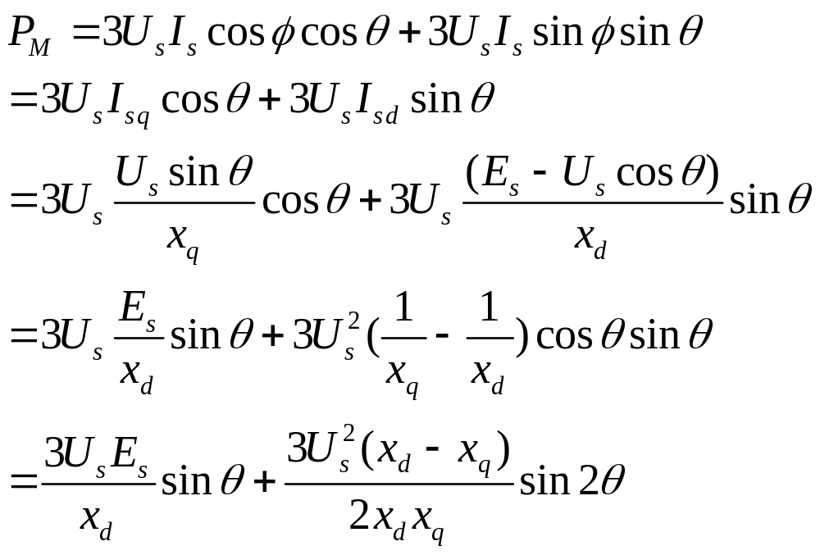
9.1.3 同步电动机的转矩角特性
电磁功率—功率角特性

Slide 14
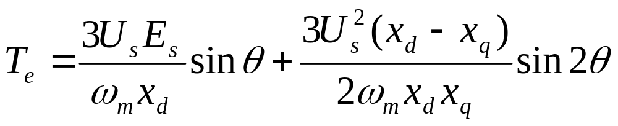
9.1.3 同步电动机的转矩角特性
电磁转矩—转矩角特性
第1部分由转子磁动势产生，是同步电动机的主转矩；
第2部分由于磁路不对称产生，称作磁阻反应转矩。

Slide 15
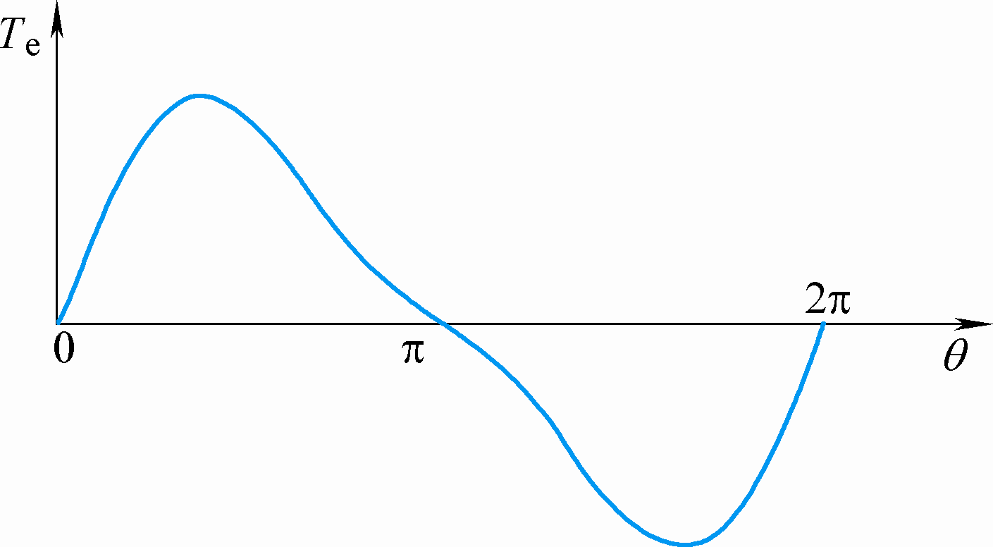
9.1.3 同步电动机的转矩角特性
图9-2 凸极同步电动机的转矩角特性

Slide 16
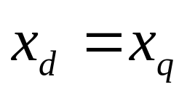
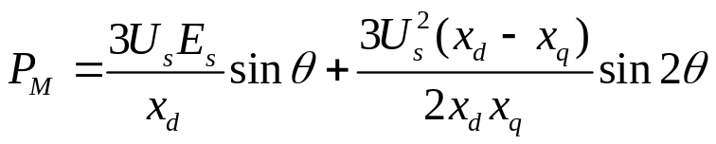
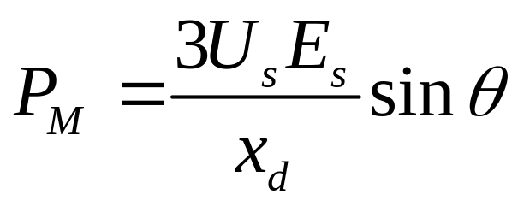
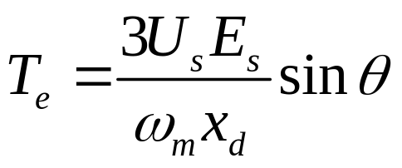
9.1.3 同步电动机的转矩角特性
隐极同步电动机
电磁功率
电磁转矩

Slide 17
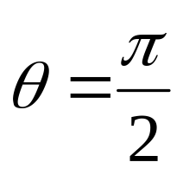
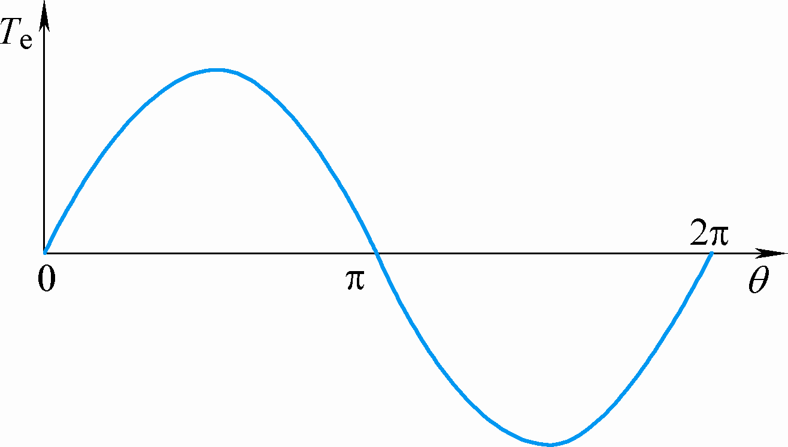
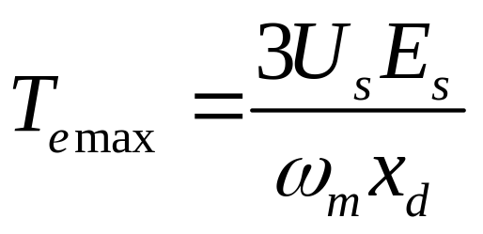
9.1.3 同步电动机的转矩角特性
电磁转矩最大
图9-3 隐极同步电动机的矩角特性

Slide 18
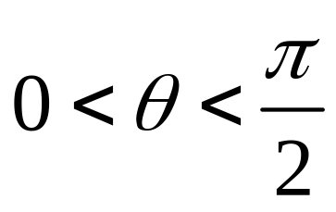
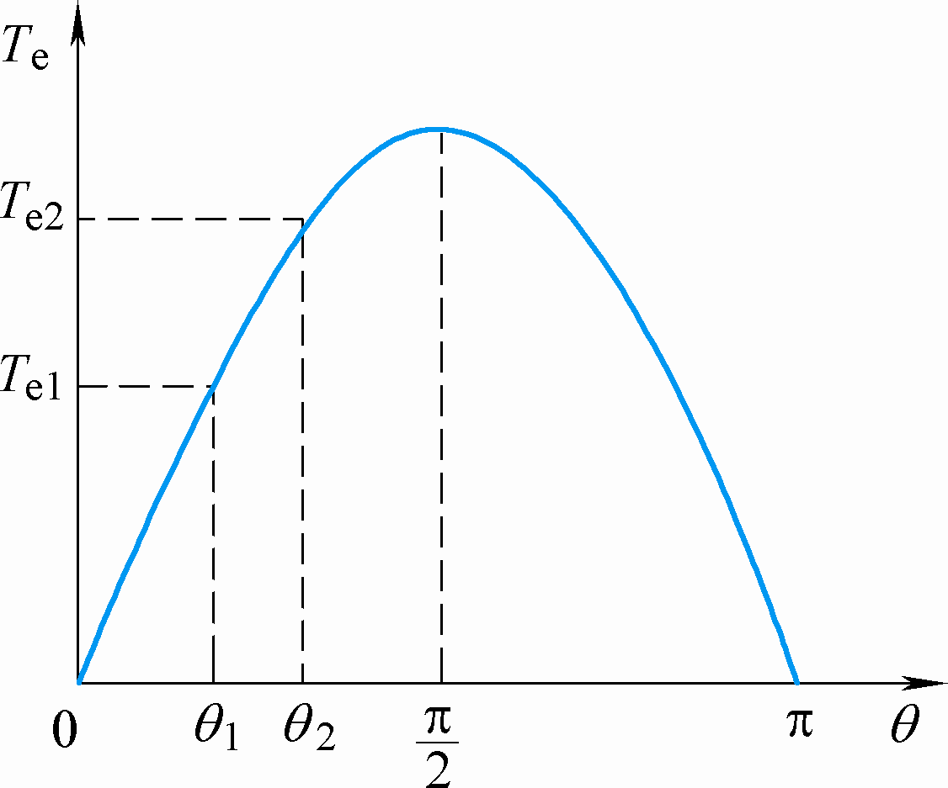
9.1.4 同步电动机的稳定运行
能够稳定运行
图9-4 隐极同步电动机的矩角特性

Slide 19
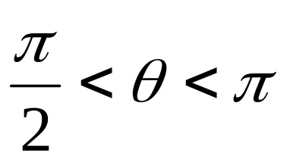
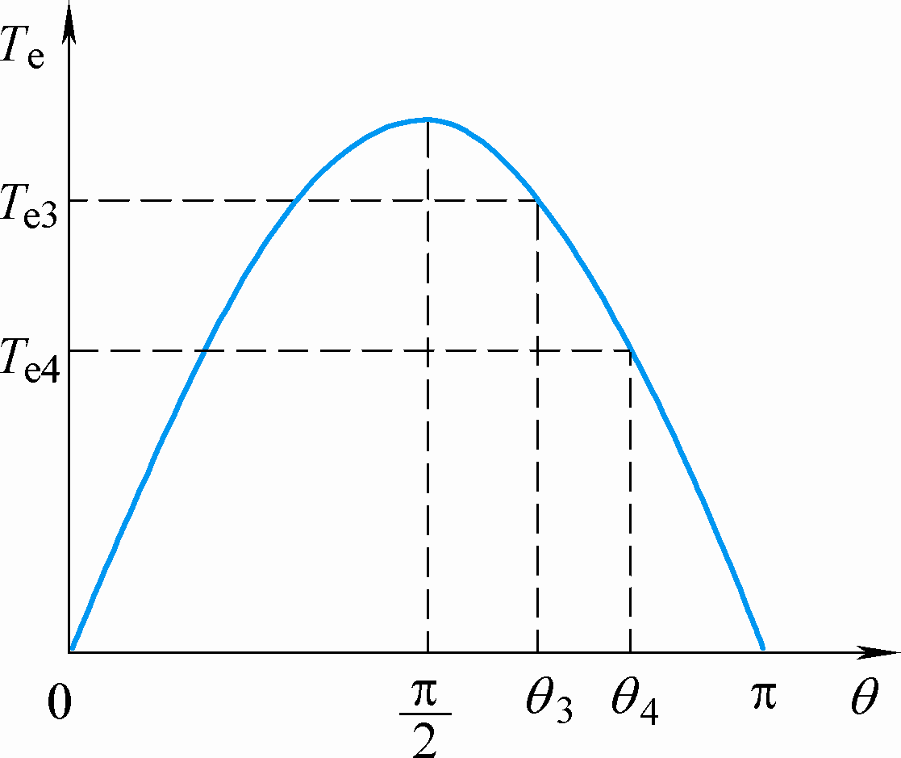
9.1.4 同步电动机的稳定运行
不能稳定运行，产生失步现象。
图9-5 隐极同步电动机的矩角特性

Slide 20
9.1.5 同步电动机的起动
当同步电动机在工频电源下起动时，定子磁动势以同步转速旋转，电动机转速具有较大的滞后，不能快速跟上同步转速；
在一个周期内，电磁转矩的平均值等于零，故同步电动机不能起动。
同步电动机转子有起动绕组，电动机按异步电动机的方式起动，当转速接近同步转速时再通入励磁电流牵入同步。

Slide 21
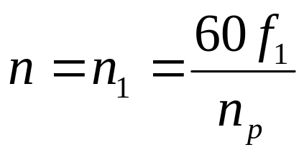
9.1.6 同步电动机的调速
同步电动机的转速等于同步转速
同步电动机有确定的极对数
同步电动机的调速只能是改变电源频率的变频调速。

Slide 22
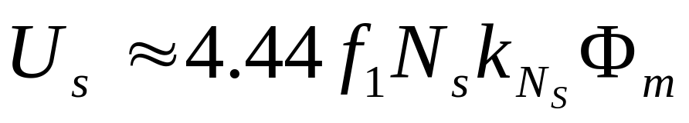
9.1.6 同步电动机的调速
忽略定子漏阻抗压降，则定子电压
同步电动机变频调速的电压频率特性与异步电动机变频调速相同。
基频以下采用带定子压降补偿的恒压频比控制方式，基频以上采用电压恒定的控制方式。

Slide 23
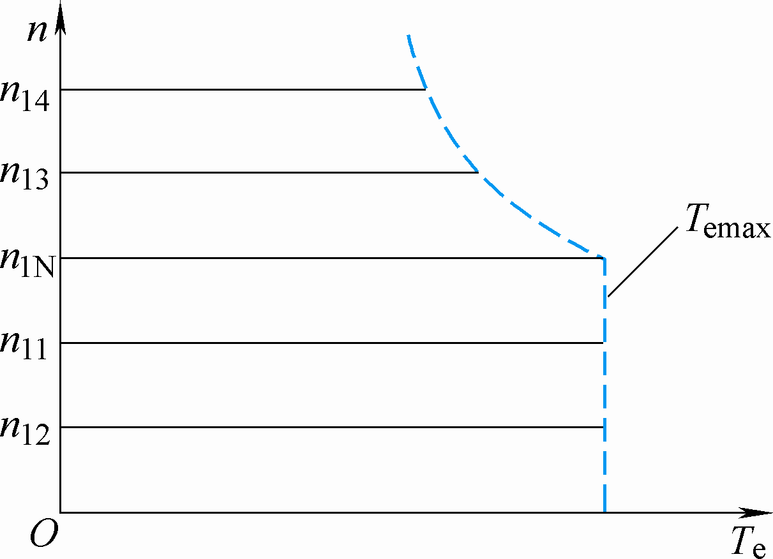
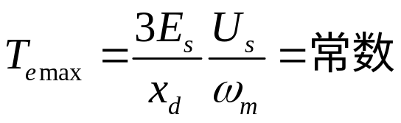
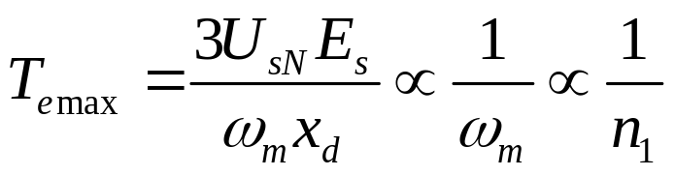
9.1.6 同步电动机的调速
基频以下
基频以上
图9-6 同步电动机变频调速机械特性

Slide 24
9.1.6 同步电动机的调速
他控变频调速系统：用独立的变压变频装置给同步电动机供电
自控变频调速系统：根据转子位置直接控制变压变频装置的输出频率

Slide 25
9.2他控变频同步电动机调速系统
优点：控制系统结构简单，可以同时实现多台同步电动机调速。
缺点：没有从根本上消除失步问题。

Slide 26
9.3自控变频同步电动机调速系统
优点：从根本上杜绝失步现象。

Slide 27
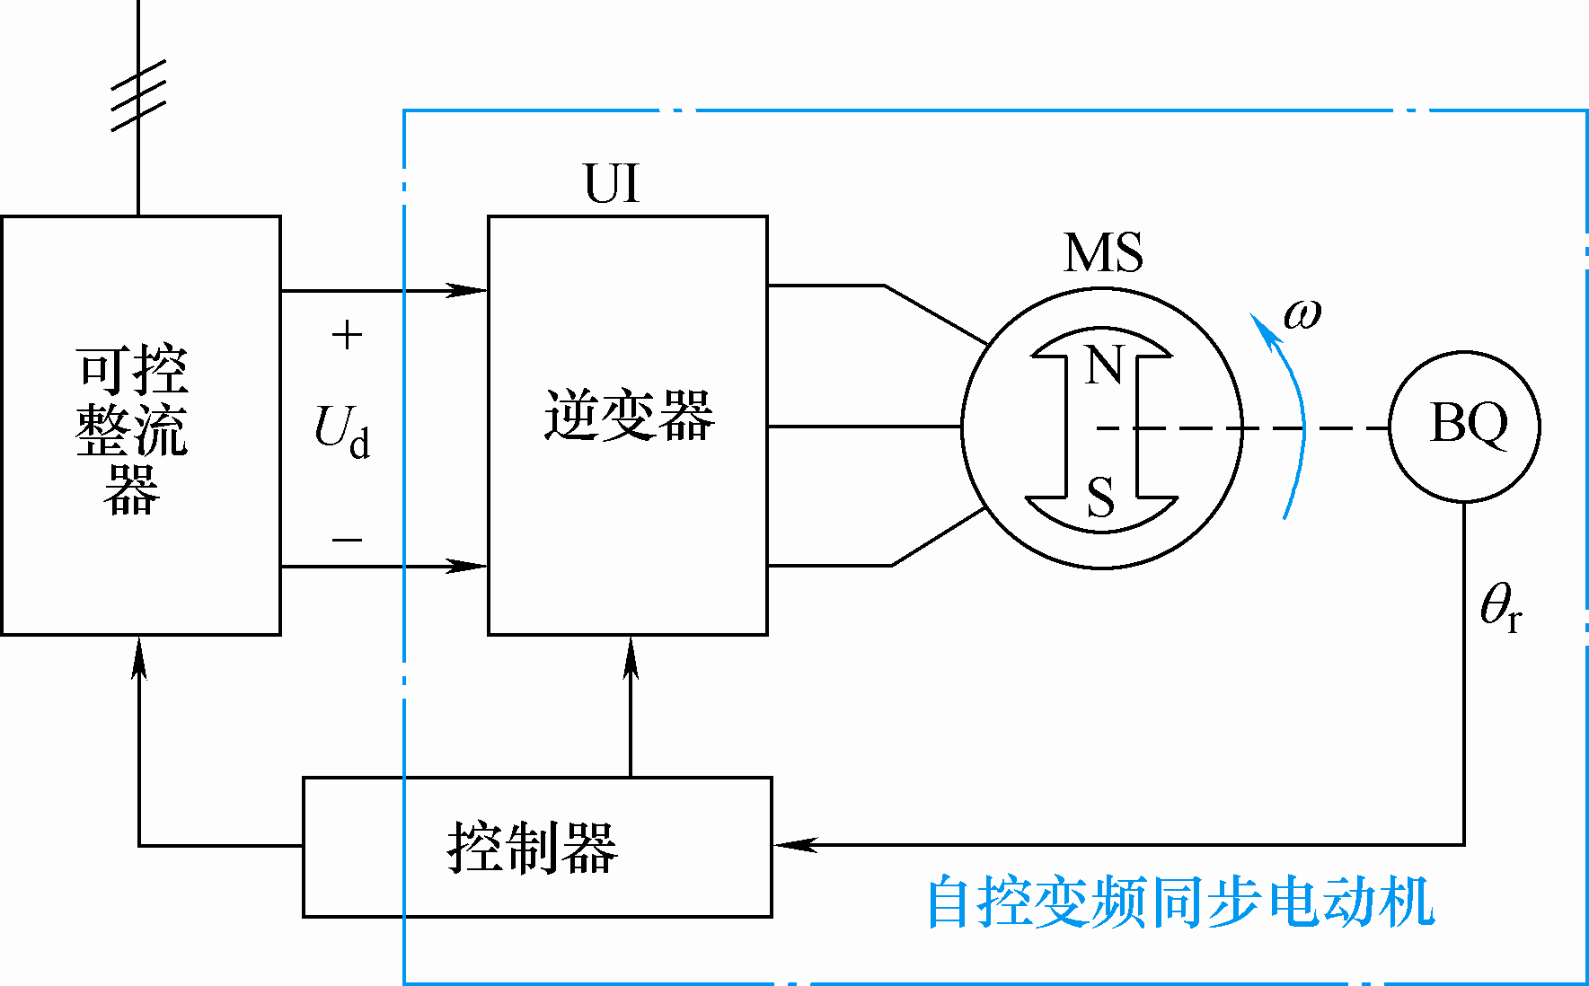
9.3.1自控变频同步电动机
BQ检测转子磁极的位置；
控制逆变器输出电压，使同步电动机的转角小于90度。
图9-9 自控变频同步电动机调速原理图
UI——逆变器 BQ——转子位置检测器

Slide 28
自控变频同步电动机分类：
无换向器电动机——由于采用电子换相取代了机械式的换向器，多用于带直流励磁的同步电动机。
正弦波永磁自控变频同步电动机——以正弦波永磁同步电动机为核心，构成的自控变频同步电动机。

Slide 29
梯形波永磁自控变频同步电动机——以梯形波永磁同步电动机为核心的自控变频同步电动机，性能更接近于直流电动机。但没有电刷，故称无刷直流电动机。

Slide 30
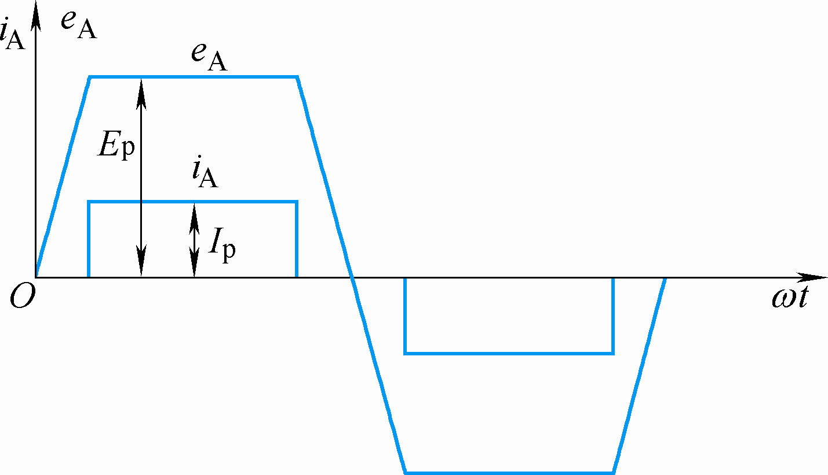
9.3.2梯形波永磁同步电动机的自控变频调速系统
无刷直流电动机--梯形波的气隙磁场，感应电动势也是梯形波的。
逆变器提供与电动势严格同相的方波电流。
图8-11 梯形波永磁同步电动机的电动势波形与近似的电流波形图

Slide 31
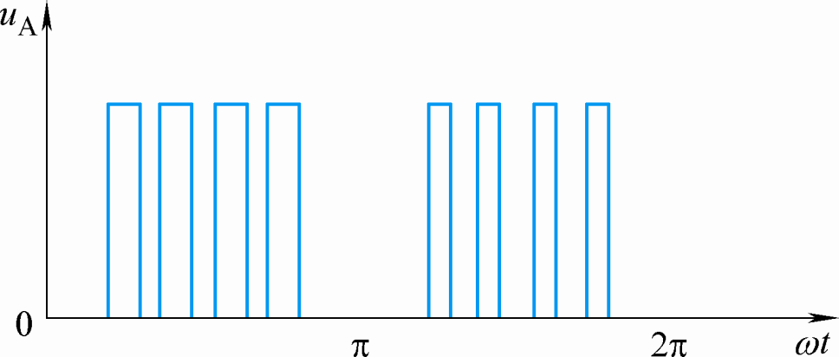
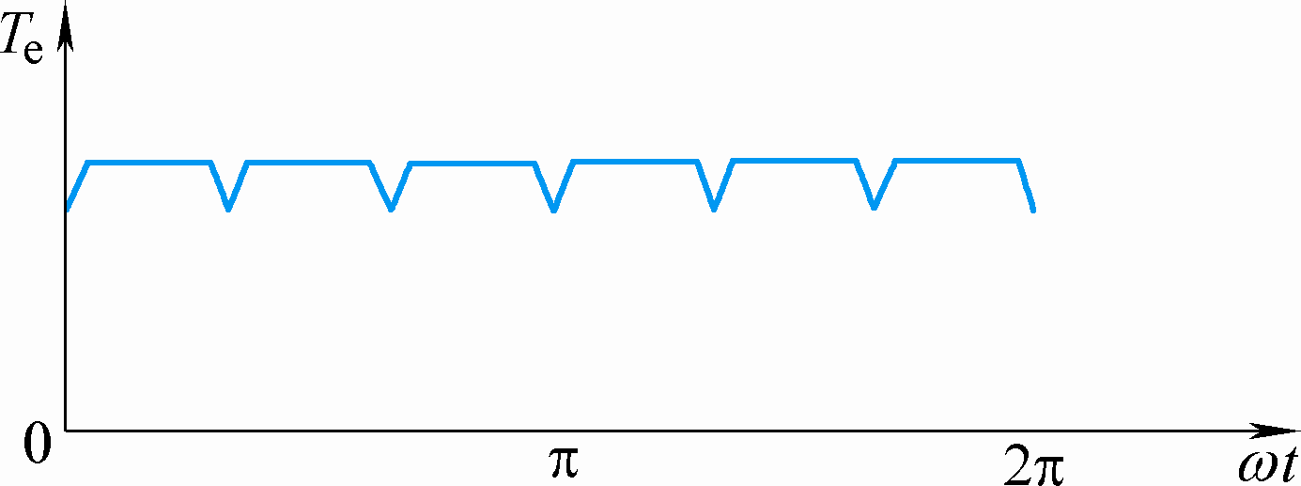
9.3.2梯形波永磁同步电动机的自控变频调速系统
图9-13 PWM逆变器输出电压（补充端电压和电流波形）
图9-14 梯形波永磁同步电动机的转矩脉动

Slide 32
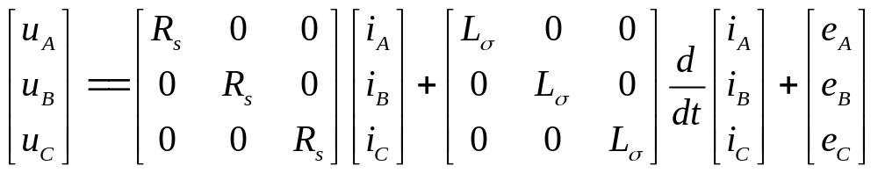
梯形波永磁同步电动机的电压方程

Slide 33
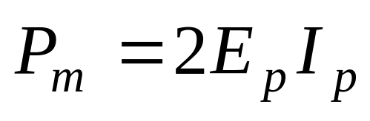
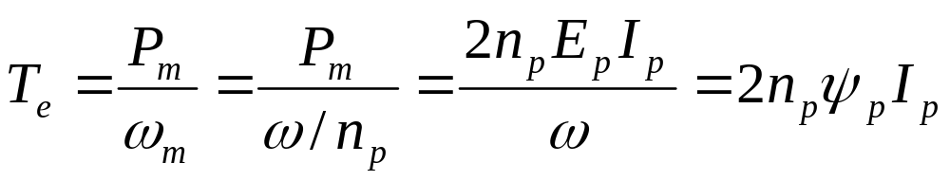
电磁功率
电磁转矩

Slide 34
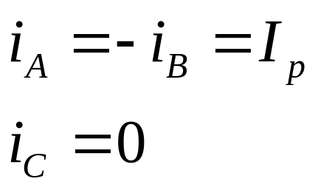
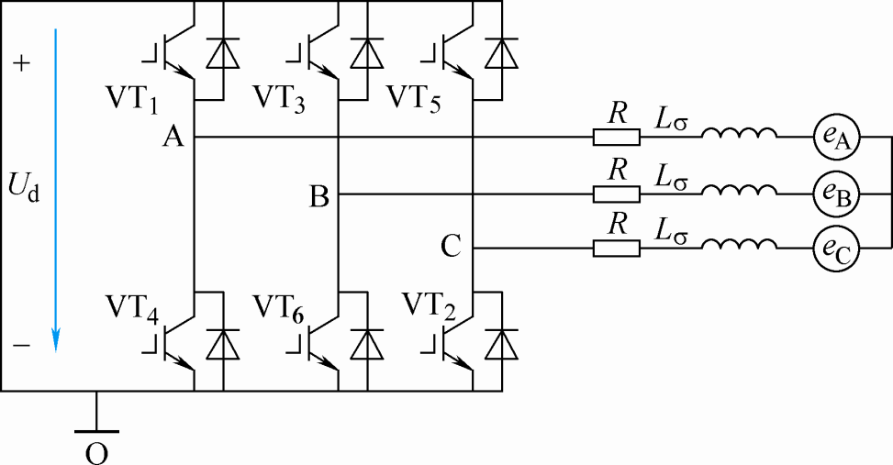
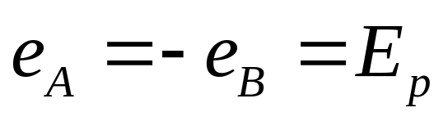
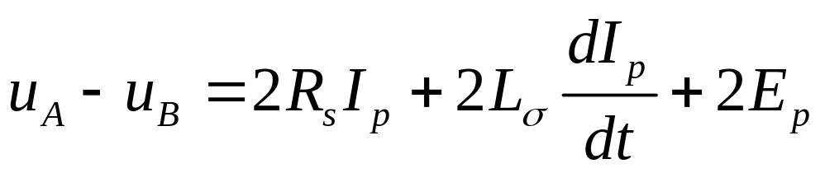
A,B导通，C关断：
无刷直流电动机电压方程
图9-12 梯形波永磁同步电动机的等效电路及逆变器主电路原理图

Slide 35
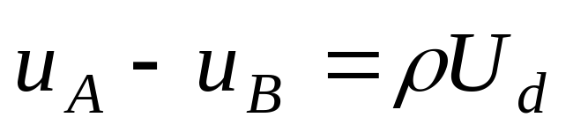
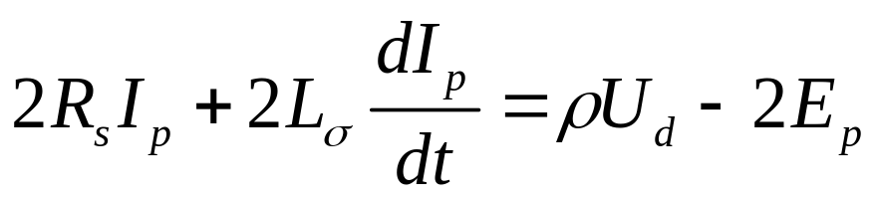
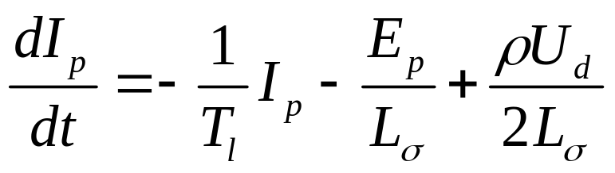
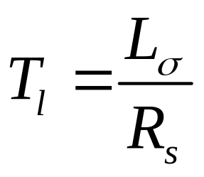
采用PWM控制
电压方程
状态方程
电枢漏磁时间常数

Slide 36
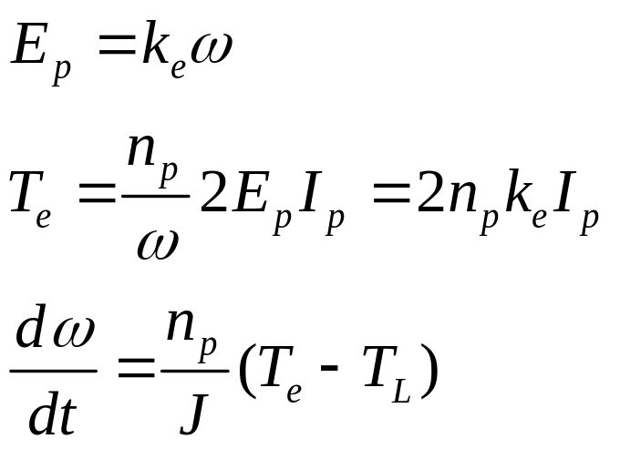
根据电机和电力拖动系统基本理论

Slide 37
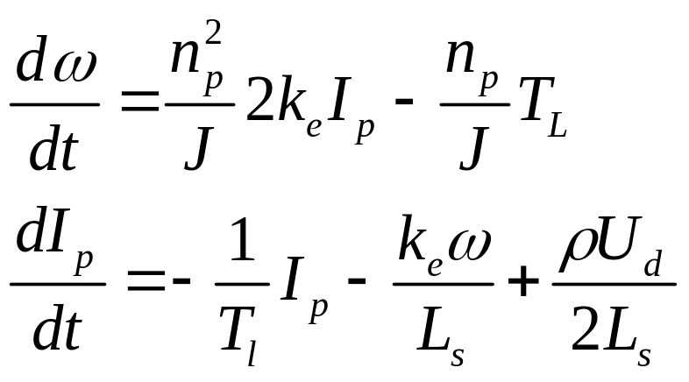
无刷直流电动机的状态方程

Slide 38
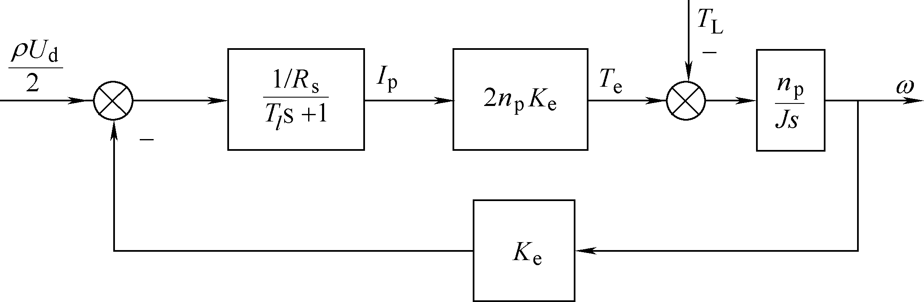
图9-15 无刷直流电动机的动态结构图

Slide 39
I_{dL} (s)
U_{d0}(s)
-
+
1/R
I_{d} (s)
R
E
n(s)
1/C_{e}
-
T_{l} s+1
+
T_{m}s
U_{n}
图1-34c 整个直流电动机的动态的结构框图

Slide 40
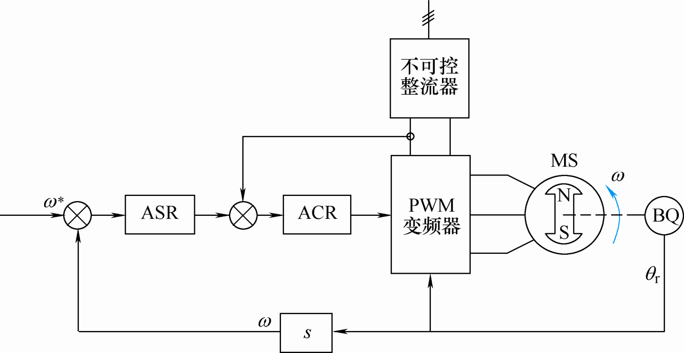
ASR和ACR均为带有积分和输出限幅的PI调节器，调节器可参照直流调速系统的方法设计。
图9-16 无刷直流电动机调速系统（与直流电机对比）

Slide 41
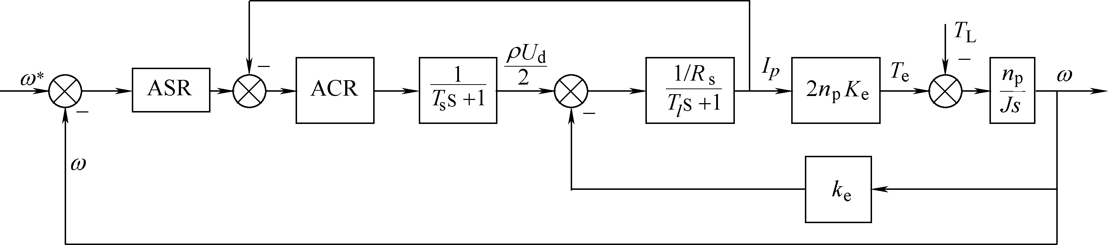
图9-17 无刷直流电动机调速系统结构图

